Slide 1
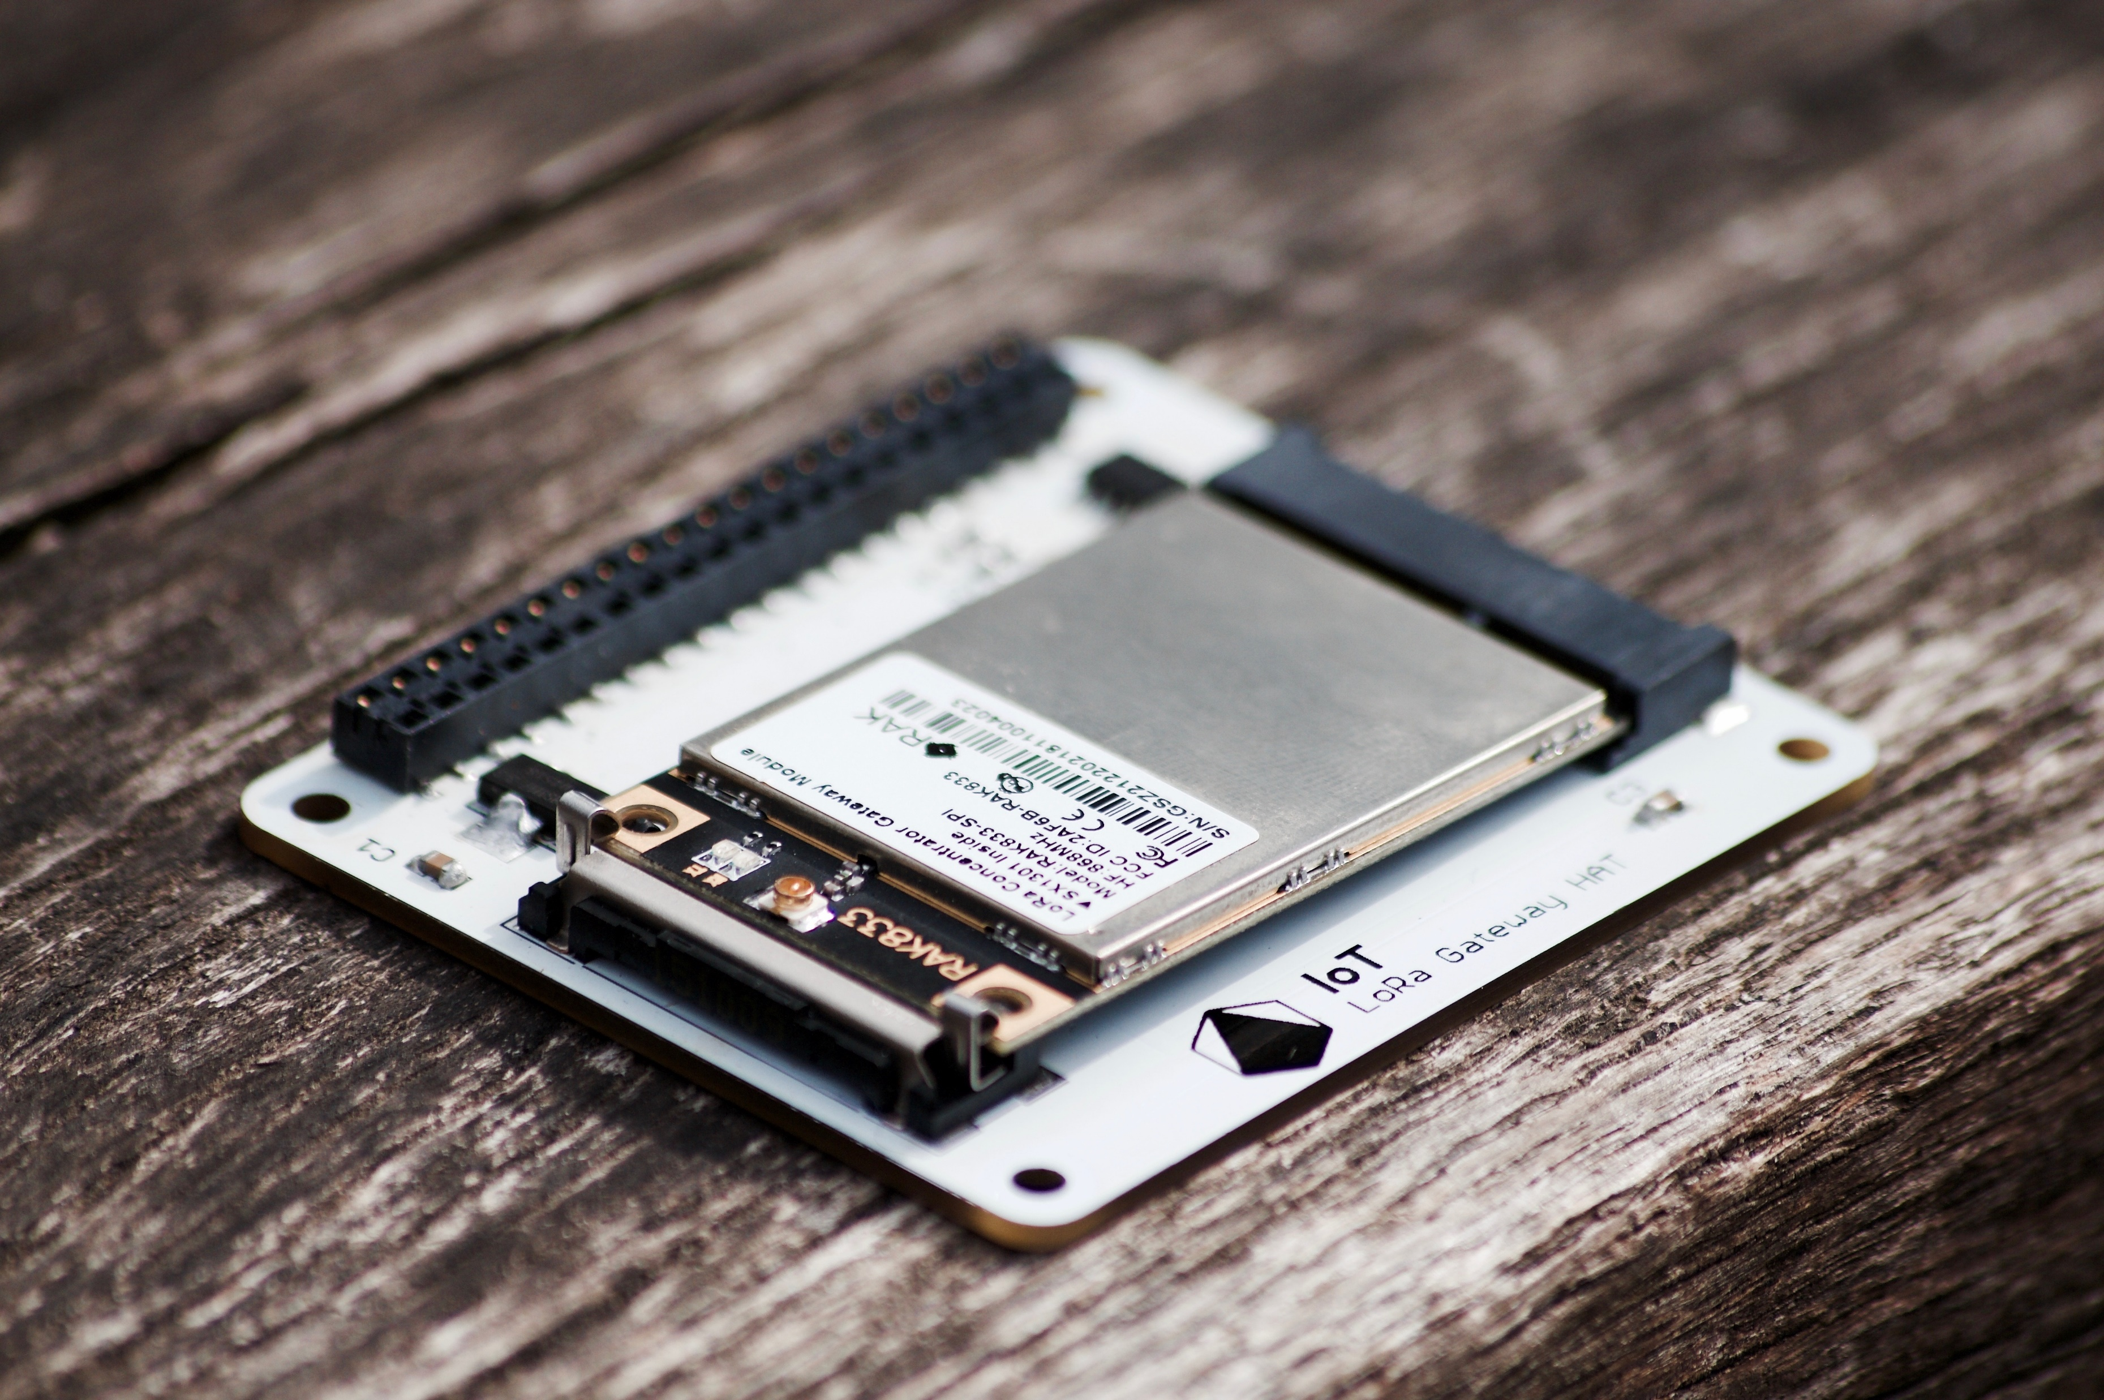
라즈베리파이를 활용한 사물인터넷 서비스
리눅스와 C프로그래밍, 2018 - 2

Slide 2

TEAM NAME
5조
TEAM MEMBER
신정섭 (1771138) 제1트랙 : 사이버보안, 제2트랙 : 사물인터넷
백민진 (1771116) 제1트랙 : 사이버보안, 제2트랙 : 사물인터넷
김정현 (1771055) 제1트랙 : 사이버보안, 제2트랙 : 사물인터넷
TEAM

Slide 3
01
사물인터넷 서비스 아이디어 주제
02
사물인터넷 서비스 아이디어 추진 배경
03
사물인터넷 서비스 아이디어 목표
04
사물인터넷 서비스 기대 효과
05
관련 자료 및 영상
06
사물인터넷 서비스 향후 발전 방향
리눅스와 C프로그래밍, 2018 - 2

Slide 4
01
사물인터넷 서비스 아이디어 주제
라즈베리파이를 활용한 반려동물 자동 급식기
라즈베리파이를 활용하여 반려동물들을 위한 자동 급식기 제작.
01
스마트폰 어플리케이션 버튼을 누르게 되면 사료가 지급되는 기능 구현
02
스마트폰 어플리케이션 통해서 사료의 양 조절 기능 구현

Slide 5
02
사물인터넷 서비스 아이디어 추진 배경
라즈베리파이를 활용한 반려동물 자동 급식기
집을 오랫동안 비웠을 때 밥을 혼자서 챙겨 먹지 못하는 반려동물들,
그리고 걱정하는 주인들을 위해 이 프로젝트를 추진하게 되었다.
01
라즈베리파이를 활용해 만든 제품
02
집을 오랫동안 비웠을 때 밥을 혼자서 챙겨 먹지 못하는 반려동물을 위한 서비스 제품

Slide 6
03
사물인터넷 서비스 아이디어 목표
라즈베리파이를 활용한 반려동물 자동 급식기
반려동물이 혼자 있을 때 집주인의 불안감 감소
01
반려동물의 분리 불안 감소

Slide 7
04
사물인터넷 서비스
아이디어 기대 효과
라즈베리파이를 활용한 반려동물 자동 급식기
1인 가구가 늘어나는 현재, 이 제품이 구현이 된다면 혼자 사는 사람들도 부담 없이 반려동물을 키우게 될 것이고,
그에 따라 제품의 수요도 늘어날 것이다.
01
1인 가구 반려동물 인식 개선
02
제품 수요 증가

Slide 8
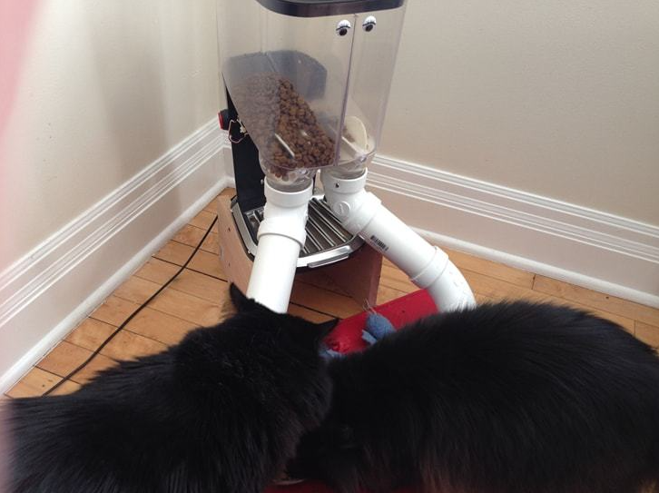
05
관련 자료 및 영상
01
반려동물 자동 급식기 제품 모형

Slide 9
05
관련 자료 및 영상
라즈베리파이를 활용한 반려동물 자동 급식기
라즈베리파이를 활용하여 반려동물들을 위한 자동 급식기 제작.
01
https://www.youtube.com/watch?v=N6gnQVUeFZM
- 반려동물 자동 급식기 만들기 1부
아두이노를 활용해 만든 것으로, 도움이 될 것 같아 자료를 찾아보았다.
02
https://www.youtube.com/watch?v=_Lu5zifdWDY
- 반려동물 자동 급식기 만들기 2부

Slide 10
06
사물인터넷 서비스
아이디어 향후 발전 방향
라즈베리파이를 활용한 반려동물 자동 급식기
다양한 기능 추가
01
클라우드 시스템 구현
02
클라우드 시스템을 이용한 메시지 전송 기능 구현

Slide 11
THANK YOU.
:)

